Slide 1
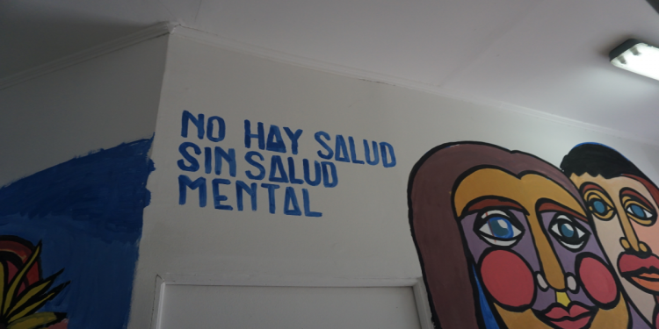
Salud Mental en crisis, La Pandemia invisible que se instala. La tensión en el quehacer de les trabajadores de salud.
Jesus Morales Romero
Trabajador Social Centro de salud Mental Comunitaria.
Especialista en Usos Problemático de sustancia,
Docente Universidad Central de Chile

Slide 2
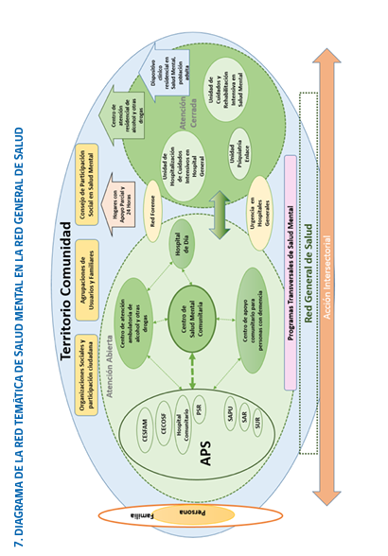

Slide 5
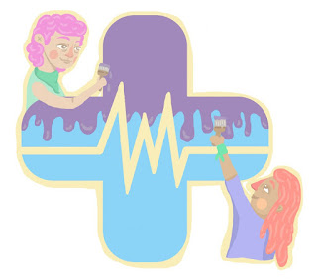
Quienes son los TENS, técnico nivel superior en enfermería
con 2.500 horas, en cinco semestres, obteniendo el título de educación técnico nivel superior en enfermería
Algo de Historia: 1902, cuando se crea el primer curso de Enfermería Hospitalaria, el cual tenía una duración de tres años, que más tarde evolucionaría para convertirse en la primera escuela en constituir futuros enfermeras hospitalarias en 1906.
Varios años más tarde, en 1957, comienza la formación de auxiliares de enfermería supervisada por enfermeras, culminando 40 años más tarde (1997) con la creación de la carrera Técnica en enfermería de nivel superior, egresando la primera generación en 1999. Ya en 2004, se forma la confederación nacional de técnicos en enfermería de Chile http://conatens.cl. superior

Slide 6
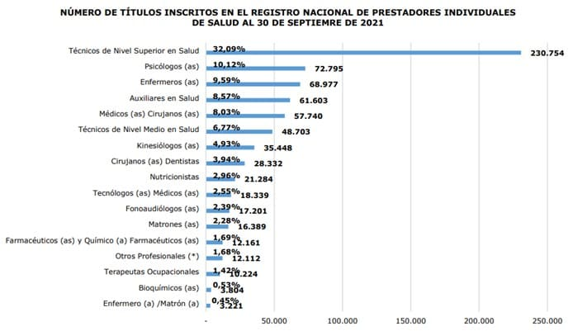

Slide 7
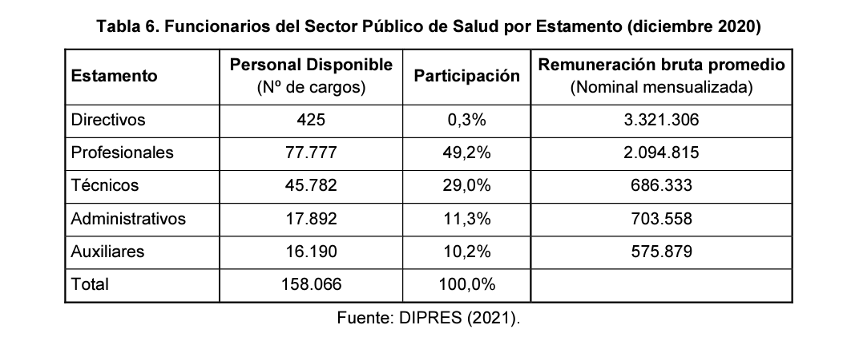
(2019), el porcentaje de empleabilidad al primer año de egreso, varía entre un 43,6% y 57,9% y sus remuneraciones oscilan entre los $459.909- $595.188.BRL 3373,55 APROX

Slide 8
No hay ciegos, sino cegueras. Ciegos que ven, ciegos que viendo, no ven José Saramago, Ensayo sobre la ceguera
Entre octubre del 2019 y junio del 2020, los chilenos y chilenas hemos sido testigos de una crisis tras otra, una triple crisis social, sanitaria y económica. El estallido social alteró las maneras de pensar nuestra vida colectiva, visibilizando desigualdades y precariedades que dieron curso a una demanda por dignidad e igualdad. La rápida propagación de COVID-19 ha producido un quiebre en nuestra cotidianeidad, afectado nuestra salud, relaciones sociales y fuentes laborales.

Slide 9
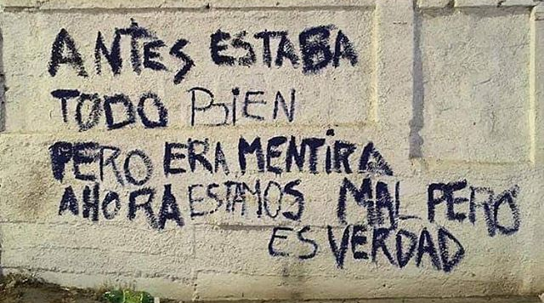

Slide 10
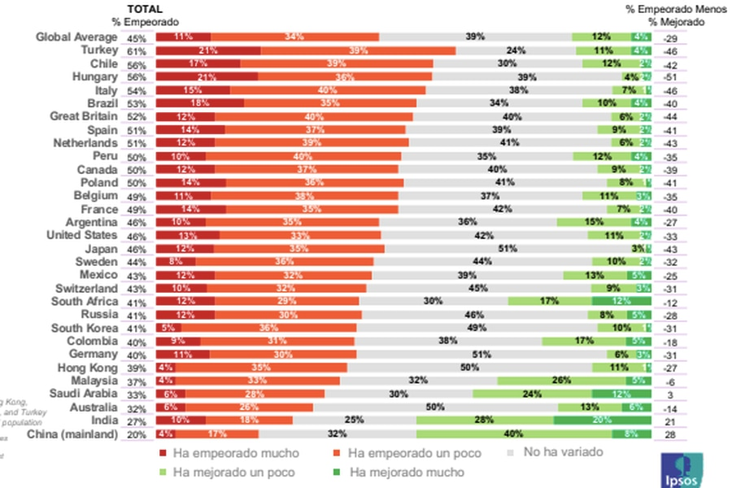

Slide 11
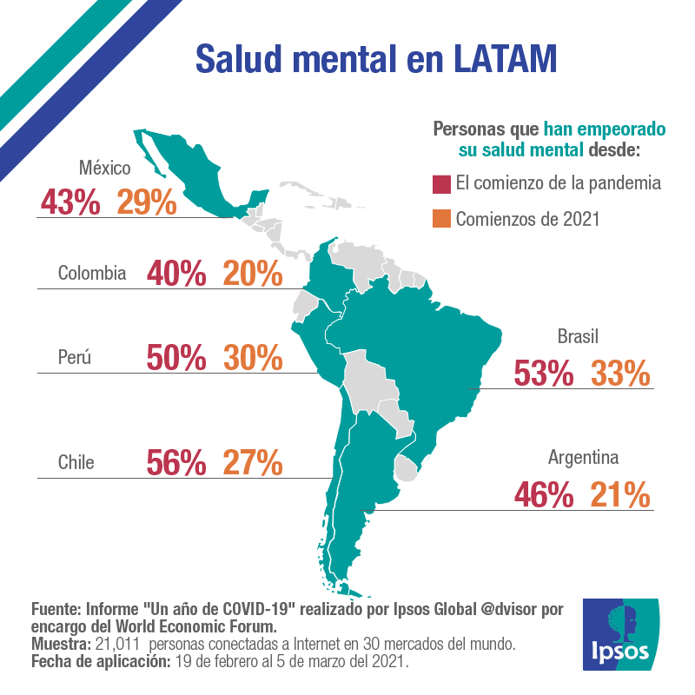

Slide 12
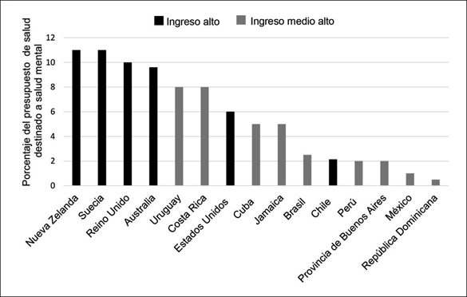
Porcentaje del presupuesto nacional de salud destinado a salud mental en países de ingreso alto y medio alto.

Slide 13
9 INFORME SOBRE EL CONSUMO DE DROGAS EN LAS AMÉRICAS 2019

Slide 14
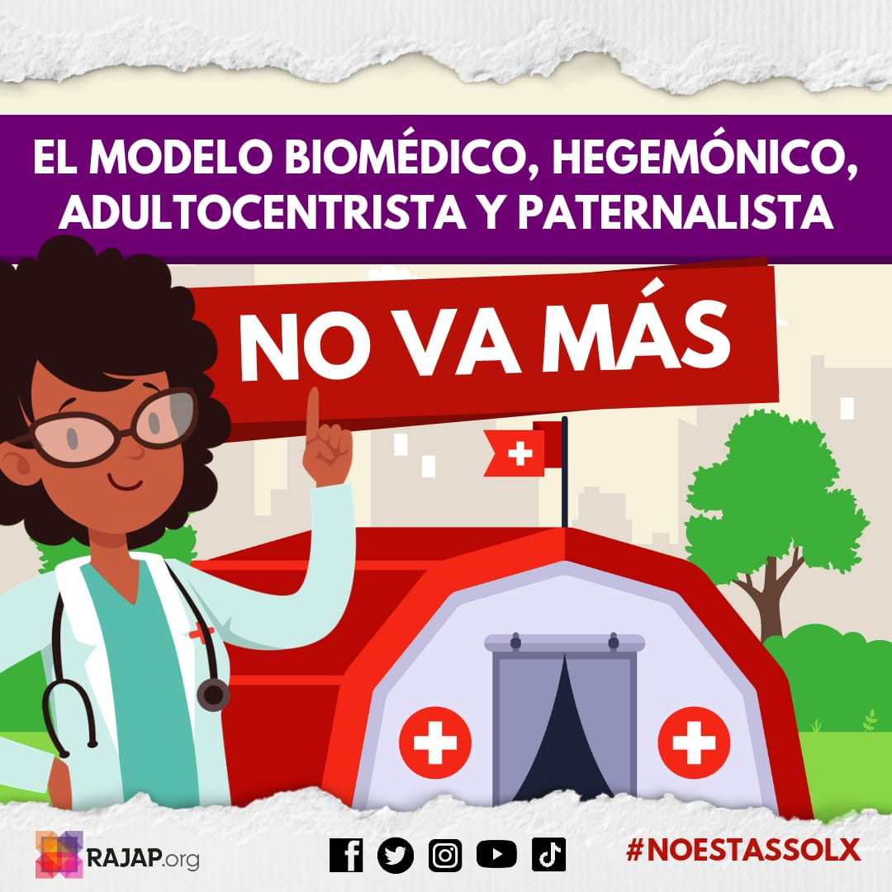
Entonces como entenderemos la salud
En general en nuestras vidas a nivel personal, familiar, grupal y en las sociedades que vivimos solemos considerar a la SALUD automáticamente como algo relacionado con:
• Las enfermedades y muertes
• La atención médica curativa individual (clínica)
• Los medicamentos y tratamientos
• El acceso a hospitales y establecimientos sanitarios para la curación y/o tratamiento (centros de salud, unidades de atención primaria, etc.)
Es una forma de concebir la salud-enfermedad que responde a un Modelo Biomédico Hegemónico instalado en nuestras sociedades; es decir, que busca ser el “único” modelo y de esta manera determina la comprensión y el accionar de nuestra salud individual y colectiva.

Slide 15
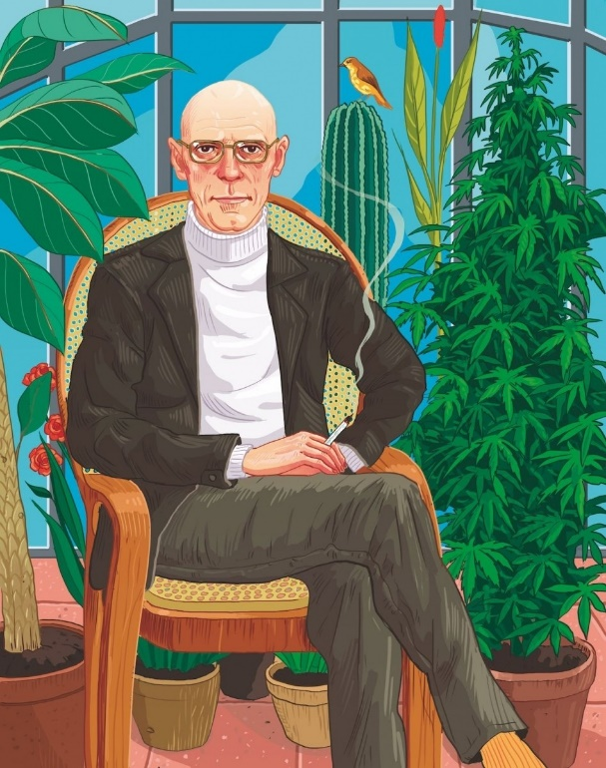
Modelo de Biomedicina Clínica
La salud como un “estado”: La Organización Mundial de la Salud (OMS) –organismo de la Organización de las Naciones Unidas (ONU) especializado en gestionar políticas de prevención, promoción e intervención a nivel mundial en la salud– define a la salud como:
«un estado de completo bienestar físico, mental y social, y no solamente la ausencia de afecciones o enfermedades». Muchas veces tenemos una visión simplificada de la salud como “ausencia de enfermedad”.
Es una comprensión dicotómica (cara o sello): enfermo o sano.
El filósofo Michael Foucault caracterizó esta concepción como la metáfora de la “máquina corporal”: el cuerpo pareciera una máquina que tiene desperfectos o desarreglos en su estructura interna que hay que reparar.

Slide 16
SALUD Colectiva
La salud-enfermedad debe abordarse como un proceso social dinámico y en permanente movimiento (flujos), que se configura en el seno de la vida social, la cual se reproduce tanto en los procesos generales o más amplios de la sociedad como en los procesos particulares de una clase o grupo social, y también es determinada por lo que ocurre en la cotidianidad familiar personal para condensarse, finalmente, en cuerpos y mentes humanas concretas.
En resumen, la salud es un proceso histórico (económico, político, cultural y ambiental)

Slide 17
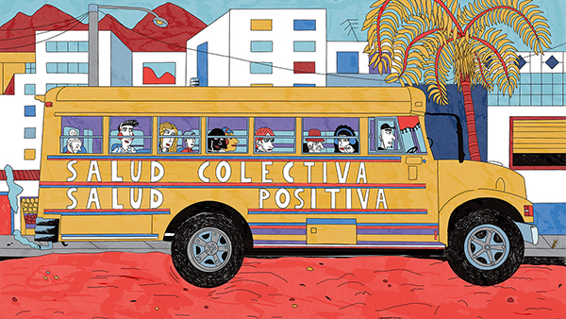
Este proceso lo llamaremos “Proceso de Salud-Enfermedad-Atención-Cuidado” (PSEAC), porque nunca estamos totalmente saludables ni totalmente enfermxs. Sino que se trata de un movimiento contradictorio entre procesos protectores y procesos destructivos sobre nuestra vida que tienen impacto en nuestra salud.
Este proceso complejo se reproduce en tres dimensiones que pueden transformarse en una triple inequidad: por Clase Social (pobres-ricos; clases propietarias-clases trabajadoras), por Género (en un orden jerárquico varón-mujer) y por Etnia-Raza.

Slide 18
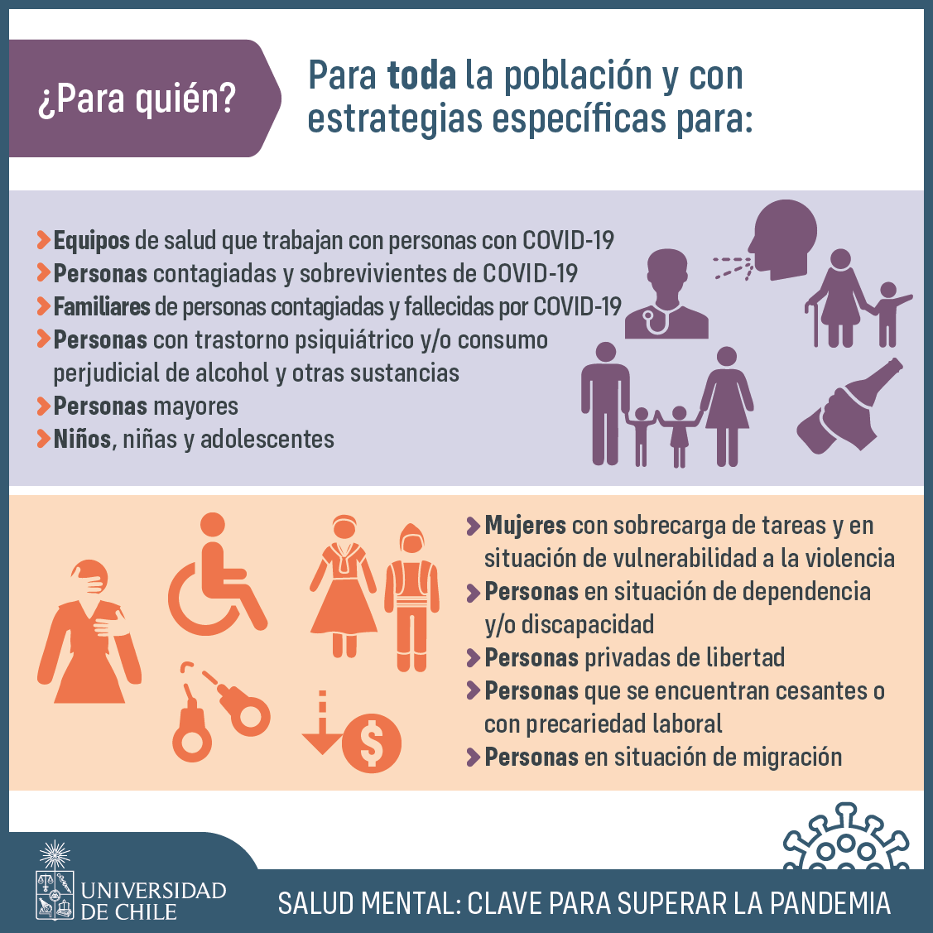

Slide 19
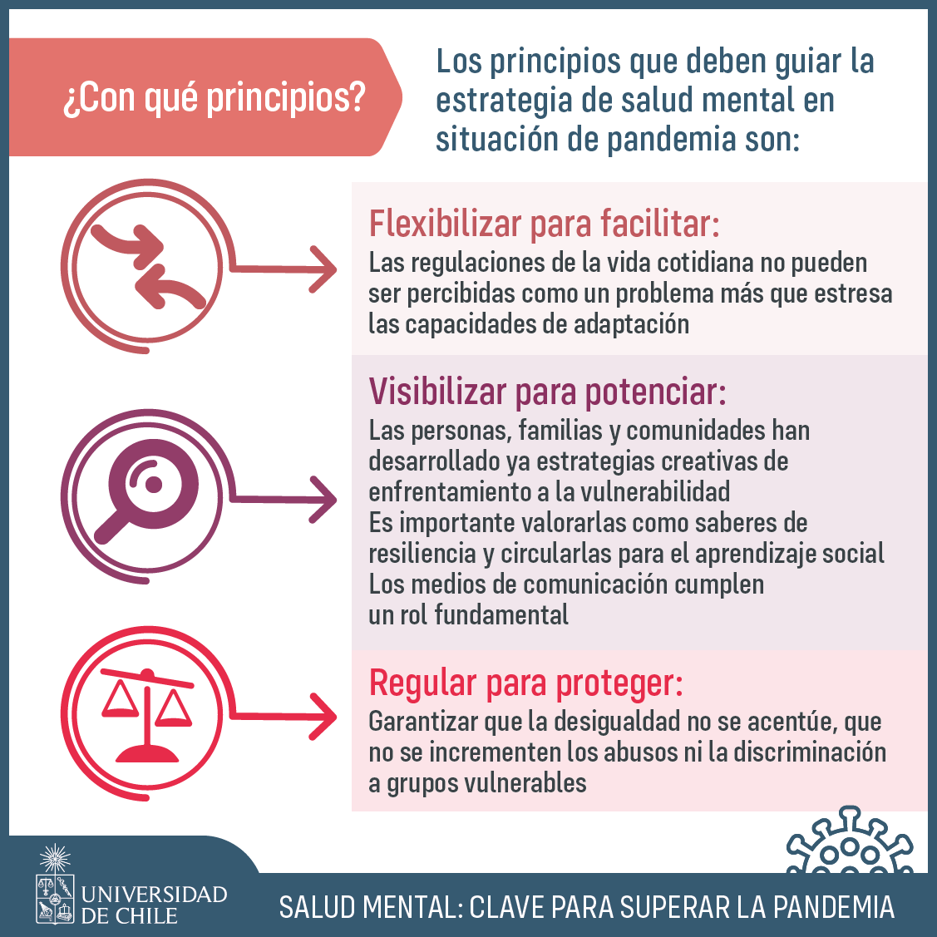

Slide 20
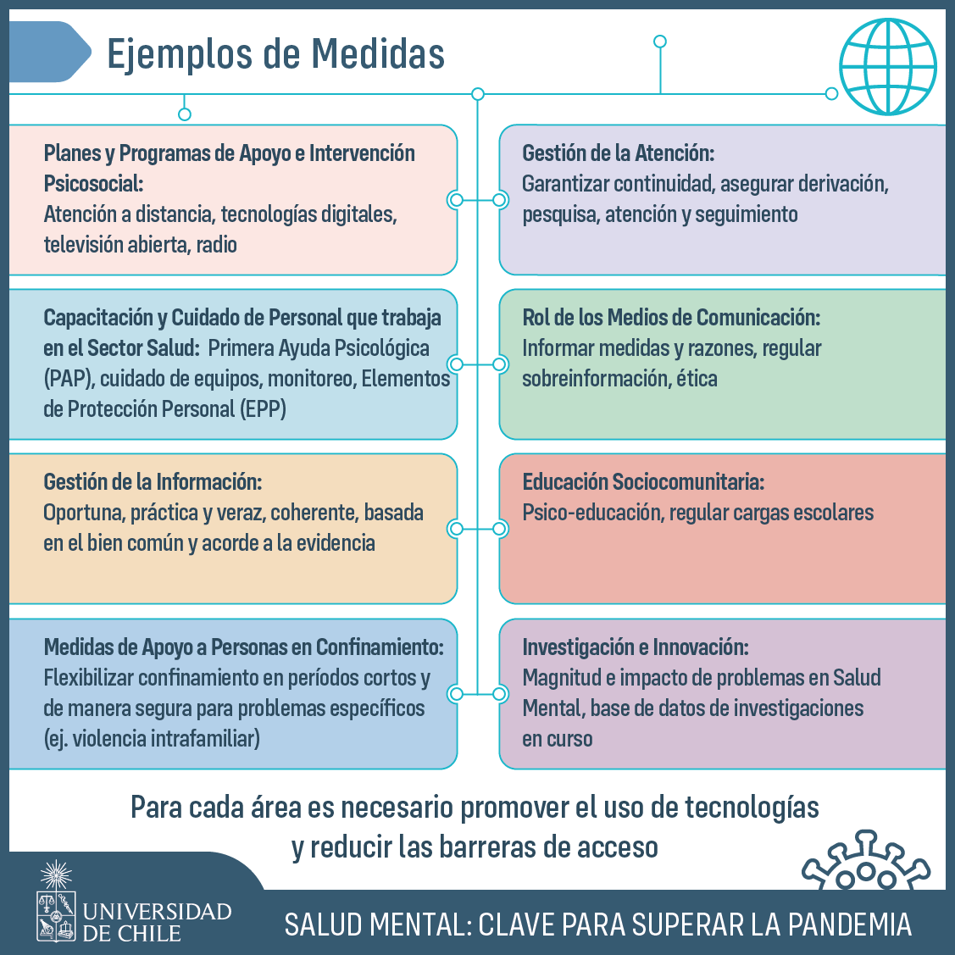

Slide 21
Cuando decimos que de esta crisis hay que salir en colectivo.
Desde lo común, con la vista puesta en los cuidados, la salud mental no puede ser una excepción.
Si queremos poner la vida en el centro no solo hay que visibilizar los cuidados, también los malestares.
Si no lo abordamos desde lo colectivo, lo hará el neoliberalismo y la ecuación es sencilla: el capitalismo solo sigue la lógica de la producción infinita y el malestar no es productivo. Cuando este aparece, quienes tengan recursos podrán costearse un tratamiento y quienes no los tengan tendrán que sufrir en silencio con una alta dosis de medicalización.

Slide 22
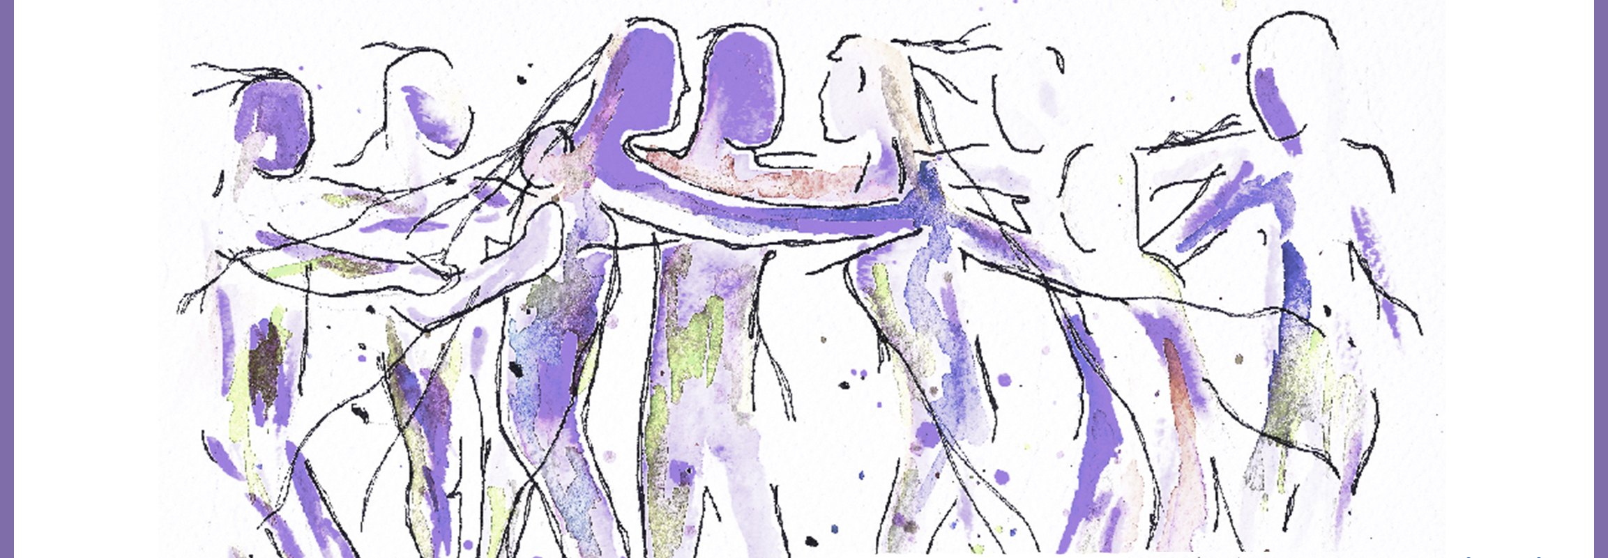
Como seguimos desde nuestros espacios
Poner sobre la mesa otra mirada sobre la vida, el convivir en comunidad.
Repensar la sociedad desde el trabajo reproductivo.
hacer política desde los vínculos y las relaciones a partir de ahí.
Reconocer las violencias del sistema económico y social, así como la ecodependencia y la sostenibilidad ambiental deben ser las coordenadas de cualquier lucha política mostrar el vínculo que hay entre las crisis y los malestares, es decir, una enfermedad mental es un proceso erosivo que podría evitarse con una intervención social y política temprana.
¿dónde podremos compartir nuestros malestares y entender que son colectivos, si trabajamos telemáticamente o estudiamos online?
Los espacios comunes se diluyen, la nueva normalidad nos trae distanciamiento social. Y por ello es urgente buscar formas de socializar y politizar el malestar.

Slide 23
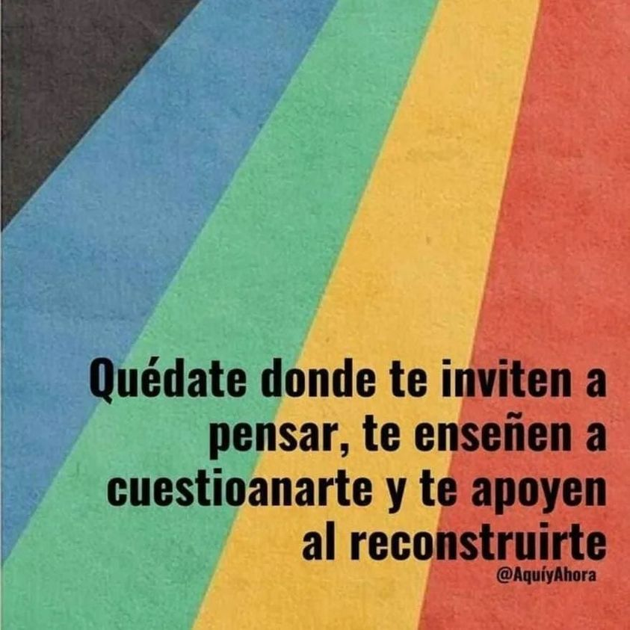

Slide 24
Cuidar
Cuidar, entonces, sin tanto temor, y cuidar instalando una asimetría entre las generaciones que no someta a los otros a humillaciones, desprecios o desestimación. Cuidar sin que lo que medie sea el temor al otro , sino poder pensar en la seguridad como una búsqueda de amparo en común. Cuidar enseñando que la vida –propia y ajena- es valiosa, y que hay que protegerla y celebrarla; cuidar valorando lo público, lo que, mejor o peor, hemos construido entre otros y debe ser cuidado entre todos…
Inés Dussel y Myriam Southwell En busca de otras formas de cuidad

